Slide 1
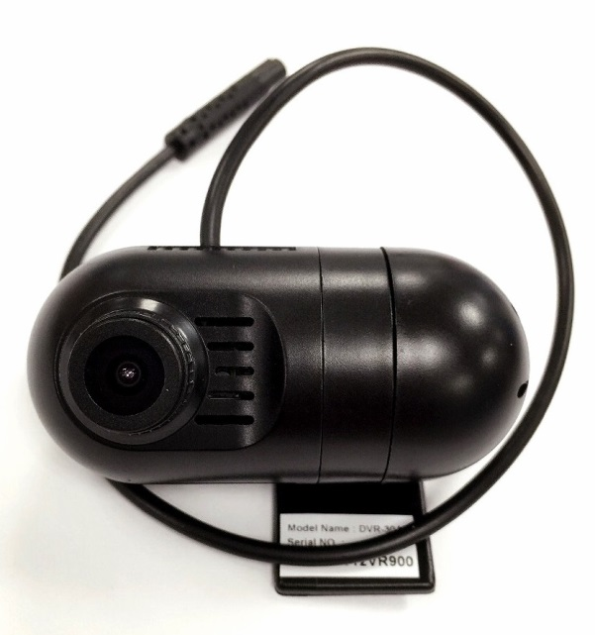
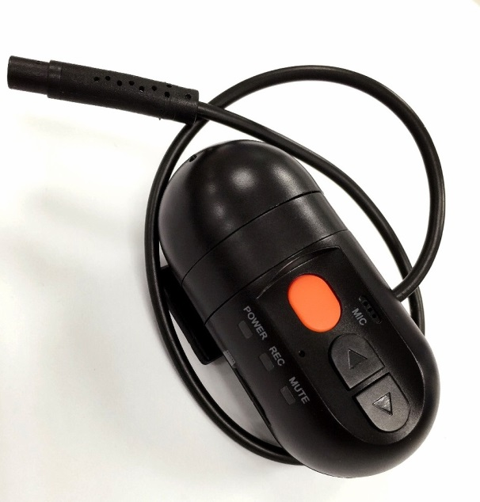
DVR30A9-可記錄車體資訊 之行車紀錄器
*此產品為專車專用以現有的30A9搭配CANBUS接收盒

Slide 2
產品特點
FULL HD
可支援多牌影音觸控
EX:代宇、歌樂旺、PANASONIC
功能性
搭配性高
1920x1080高畫質、高解析度
鏡頭可視角:160∘
可搭配金戰神倒車顯影後視鏡使用
將影像與資訊結合 真實重現車輛情境
將基本車輛動態資訊 完整記錄 並同步儲存於影片檔案中

Slide 3
產品規格
項目 | 規格
1.影像感應元件 | 1/3"-CMOS
2.可視角 | 160°
3.鏡頭 | 台灣製六層玻璃鏡片
4.解析度 | 1920-x-1080-(Full HD)
5.影像系統 | NTSC-/-PAL
6.麥克風 | 內建
7.影像壓縮格式 | H.264-壓縮-MP4 格式
8.儲存裝置 | SD(SDHC)-CARD-( 可支援至 32G)
9.檔案錄影時間 | 一分鐘-/-兩分鐘-/-三分鐘-/-五分鐘-/-檔案
10.錄影方式 | 循環錄影
11.燈號顯示 | 綠色恆亮表示裝置啟動 紅色閃爍表示正在錄影 紅色恆亮表示停止錄影 藍色恒亮表示關閉錄音
12.輸入電源 | 12/24V input

Slide 4
項目 | 規格
13.電源保護 | 產品內建可復式保險絲 線材外加車用保險絲
14.操作溫度 | 0℃-~-+70℃
15.儲存溫度 | (-20)℃-~-(+80)℃
16.FPS | 30-FPS-/-NTSC-，-25-FPS-/-PAL-
17.焦距 | 數位4倍變焦
18.主機尺寸 | 73mm( 寬 )-x-39.5mm( 高 )-x-35.1mm( 厚 )
19.G SENSOR | 有
20.G SENSOR事件錄影時間 | 依照正常檔案所設定的錄影時間
21.G SENSOR事件錄影方式 | 最大10個檔案循環錄影
22.支援影音主機觸控 | 有
23.記憶卡 | 16GB記憶卡
產品特色 | 1.若有搭配性的影音主機，可於軟體支援後直接於影音主機上直接觸控行車紀錄器之功能。 2.內建G-Sensor碰撞錄影功能，直接保護碰撞錄影檔案，避免因循環錄影時被移除。 3.100%台灣設計台灣製造生產，品質有保障，且有完善的產品保固。

Slide 5
影像顯示
錄影時影像顯示畫面
播放時影像顯示畫面

Slide 6
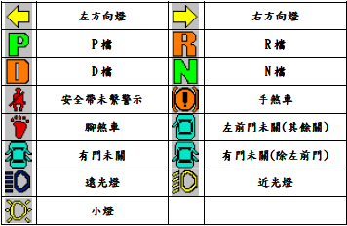
圖示資訊(錄影時)
上方顯示: | 年/月/日 |  | 時/分/秒 |  | 時速KM/H |  | 轉速RPM
下方顯示: | 方向燈 (左) | 檔位 | 安全帶 | 手剎車 | 腳剎車 | 車門 | 大/小燈 | 遠光燈 | 方向燈 (右)

Slide 7
圖示資訊(播放畫面時)
車門開啟資訊

Slide 8
專利證書

